Slide 1
INTRODUCCIÓN A LA CREACIÓN DE VIDEOJUEGOS
Cristian Mazo
cdmazom@unal.edu.co
J. Alejandro Álvarez
juaalvarezme@unal.edu.co
2021

Slide 2
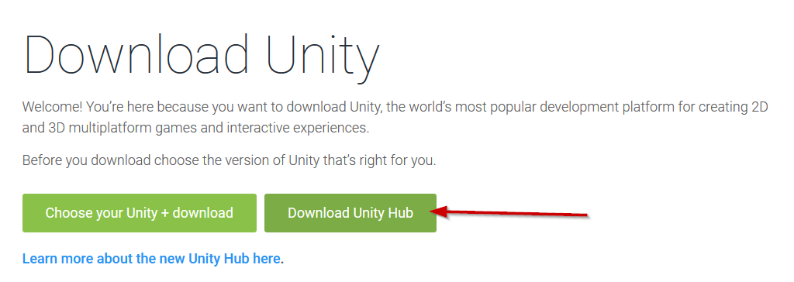
DOWNLOAD UNITY HUB
Download here!
Unity hub + Unity 2020.3.20f1 (LTS)

Slide 3
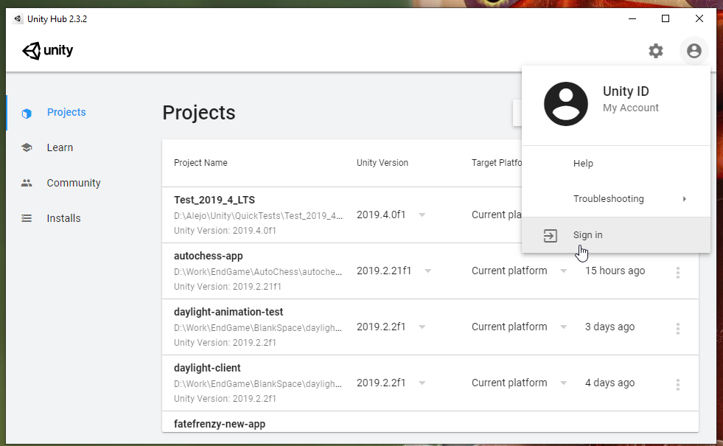
ACTIVAR LICENCIA

Slide 4
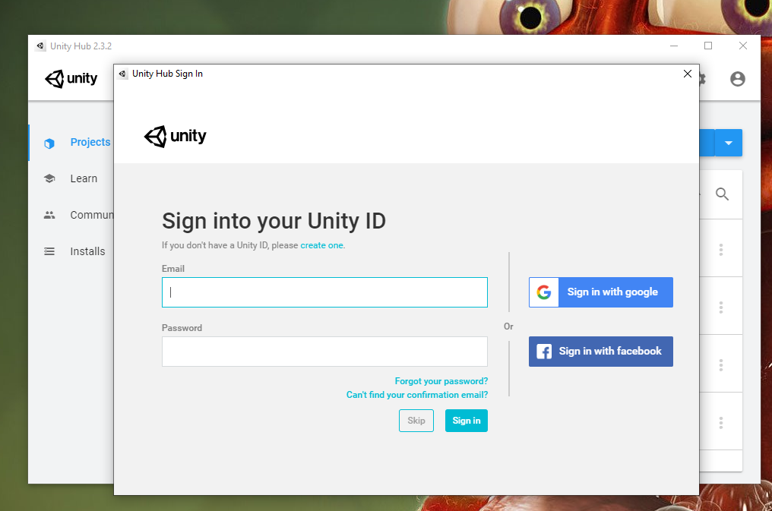
ACTIVAR LICENCIA
Hacer Login

Slide 5
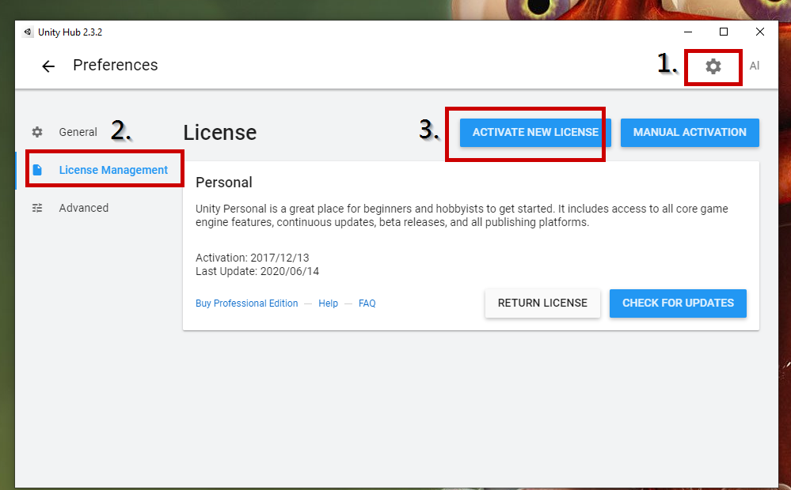
ACTIVAR LICENCIA

Slide 6
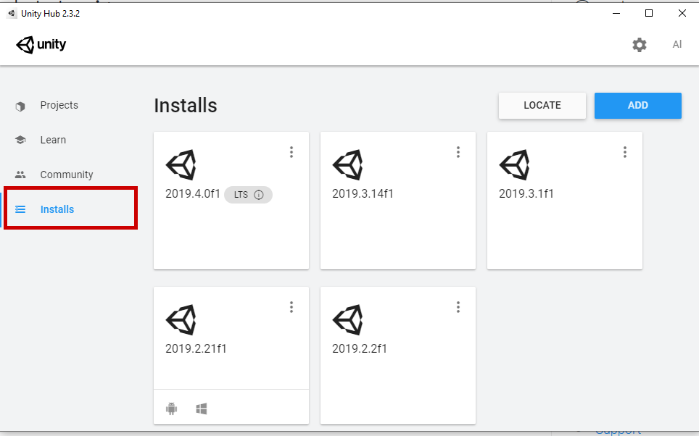
DOWNLOAD UNITY
2.
1.

Slide 7
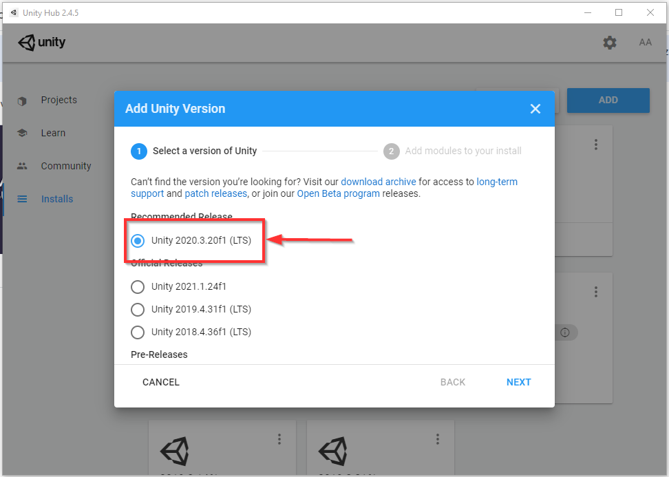
DOWNLOAD UNITY

Slide 8
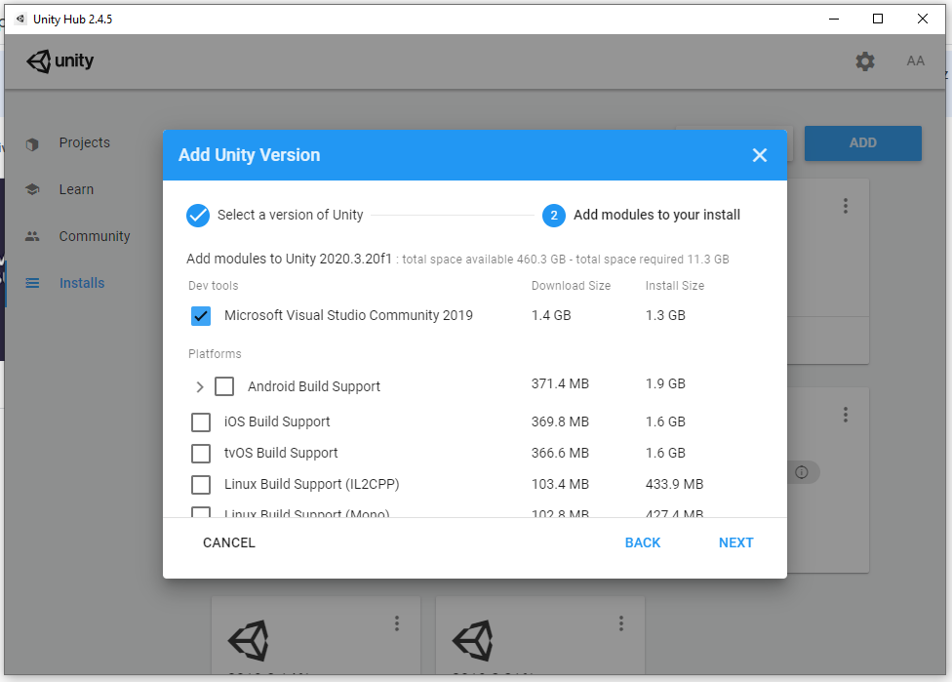
DOWNLOAD UNITY
Si desea usar otro IDE omita este paso.
Des-seleccione Visual Studio Community para evitar descargarlo.
- Guía para usar Visual Studio Code: here!
- Guía para usar Rider - Jetbrains: here! (tiene Free trial, pero luego requiere una suscripción).

Slide 9
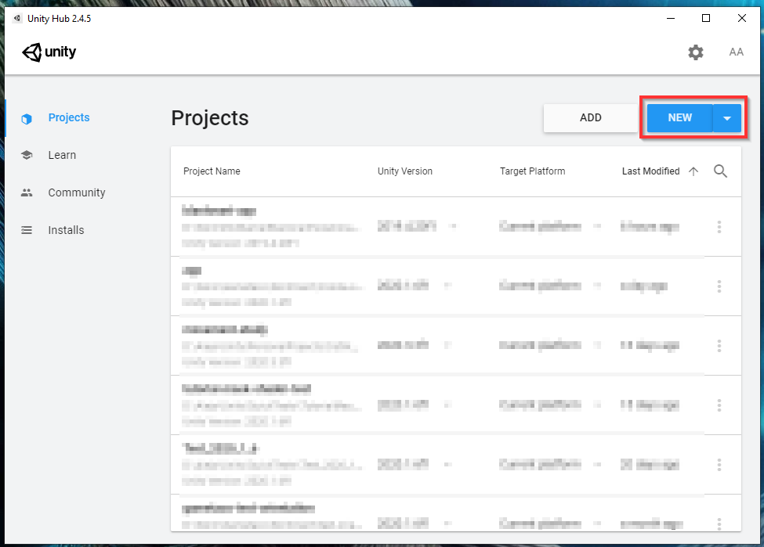
CREAR PROYECTO

Slide 10
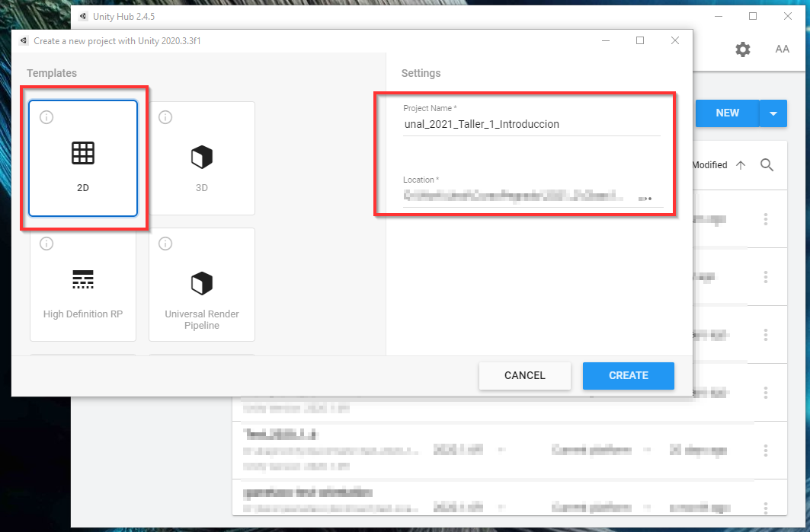
CREAR PROYECTO

Slide 11
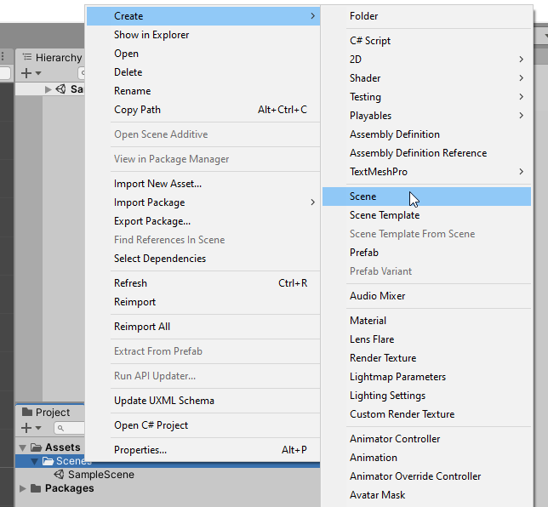
SCENE

Slide 12
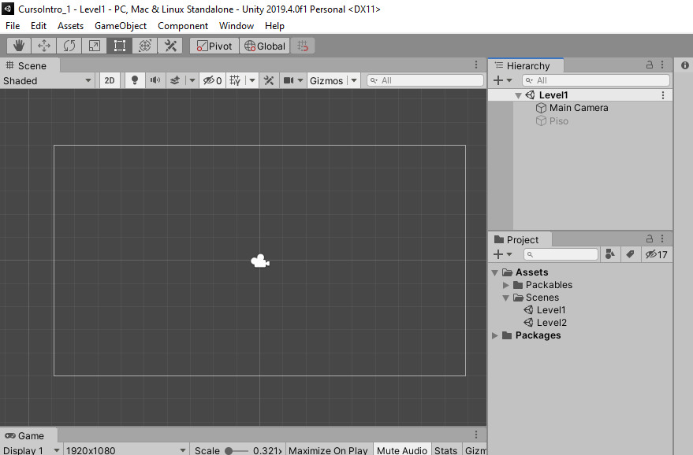
SCENE

Slide 13
SCENE
Las escenas se pueden ver como niveles del juego.
Contienen todos los Objetos de tu juego.
Más info. aqui.

Slide 14
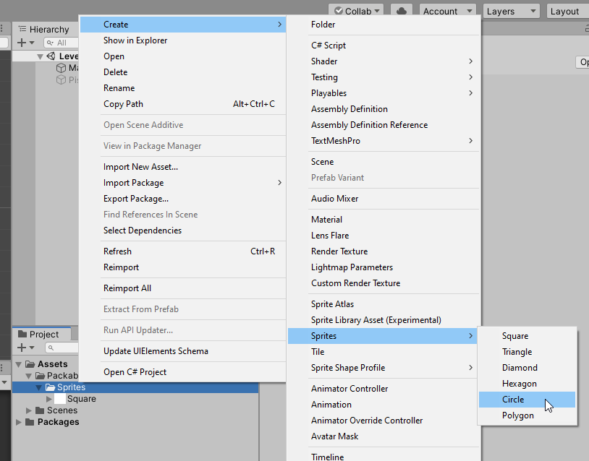
CREANDO EL PLAYER
Utilizaremos un círculo para representar nuestro personaje por ahora.
Unity nos brinda unas cuantas imágenes “básicas”.
Para crear un Circle, en la ventana de Project damos Click derecho y:
Create -> Sprites -> Circle.

Slide 15
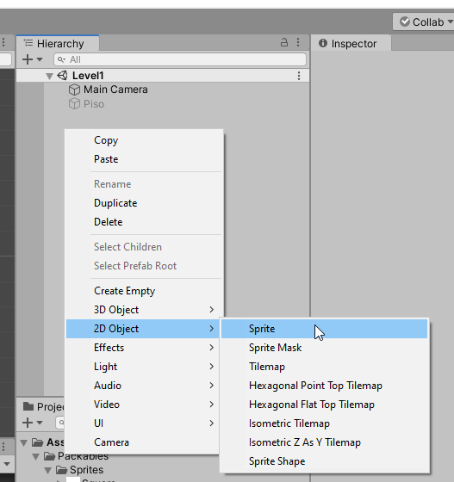
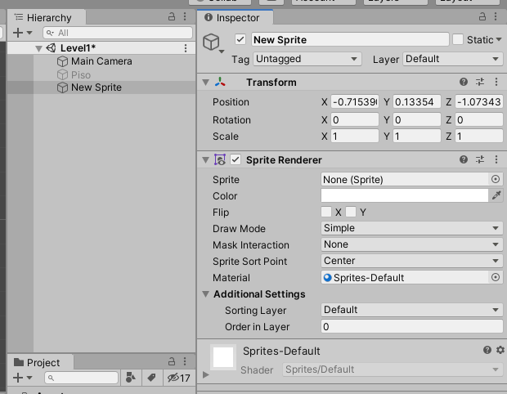
CREANDO EL PLAYER
Creamos nuestro objeto “Player”.

Slide 16
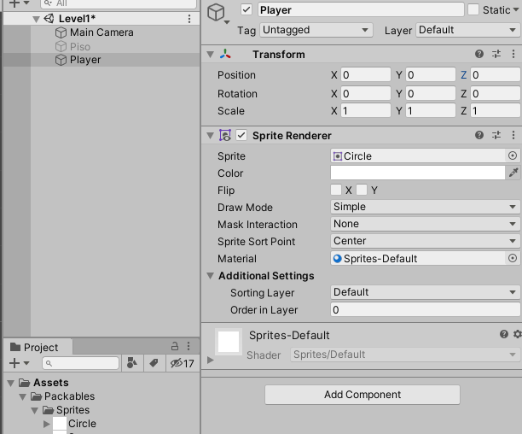
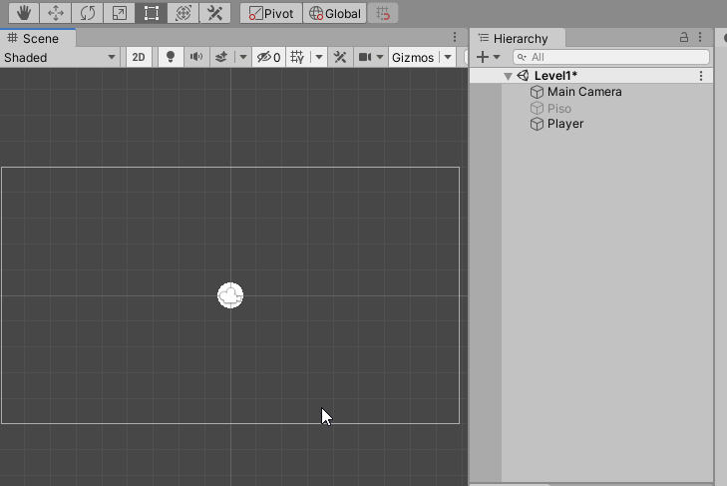
CREANDO EL PLAYER
Asignamos nuestra imagen Circle a nuestro Player.
Tranquilo, más adelante utilizaremos sprites más interesantes

Slide 17
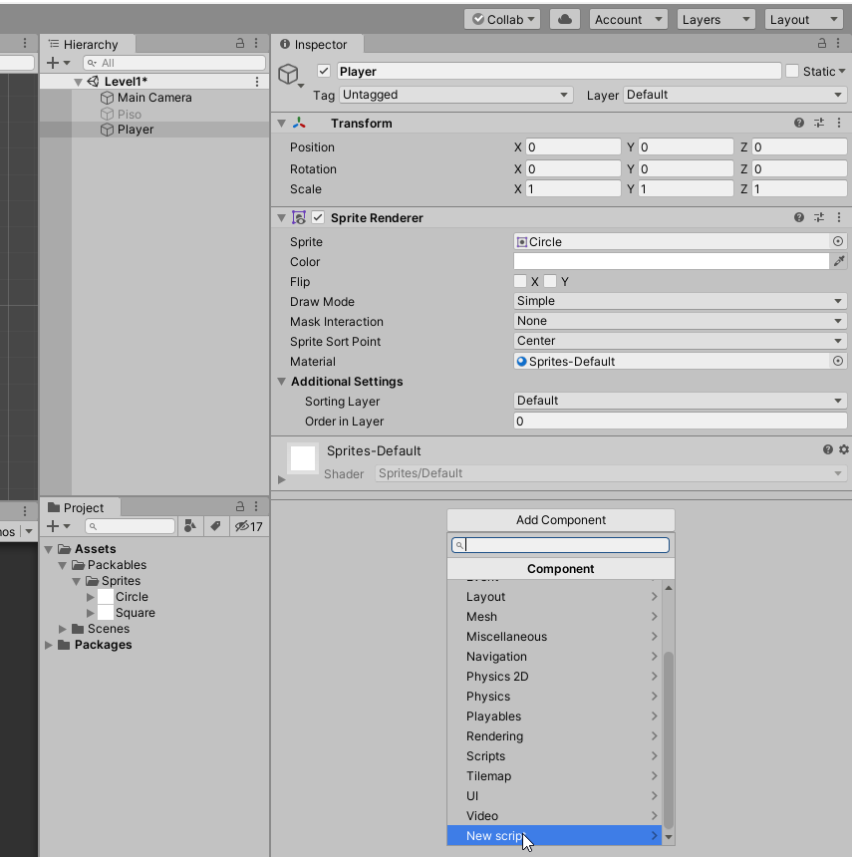
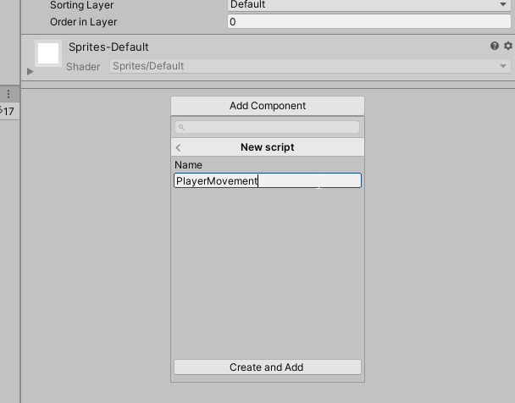
SCRIPT DE MOVIMIENTO

Slide 18
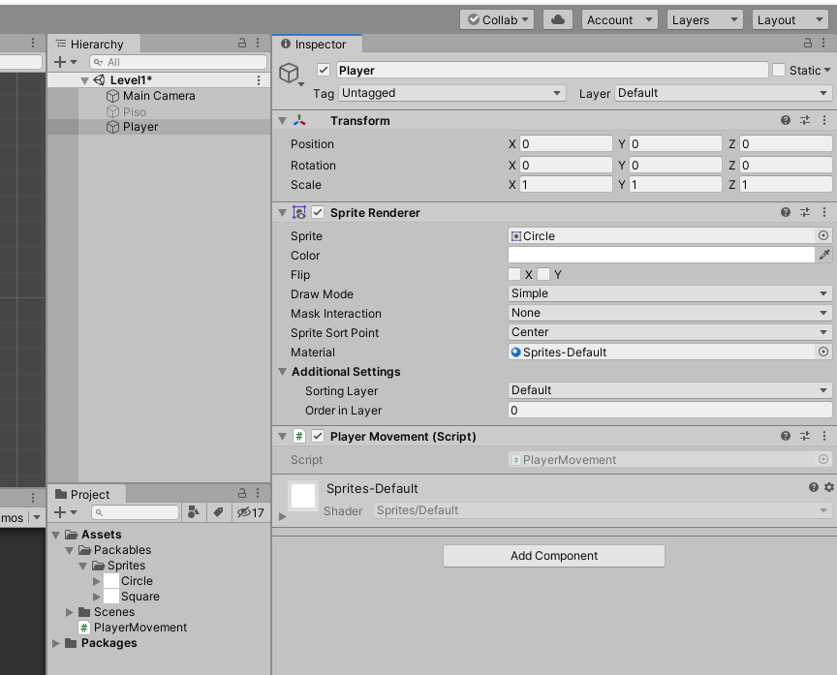
SCRIPT DE MOVIMIENTO
Lo anterior nos crea un script y lo asigna a nuestro Player.
Damos doble click para abrirlo en el editor de texto.

Slide 19
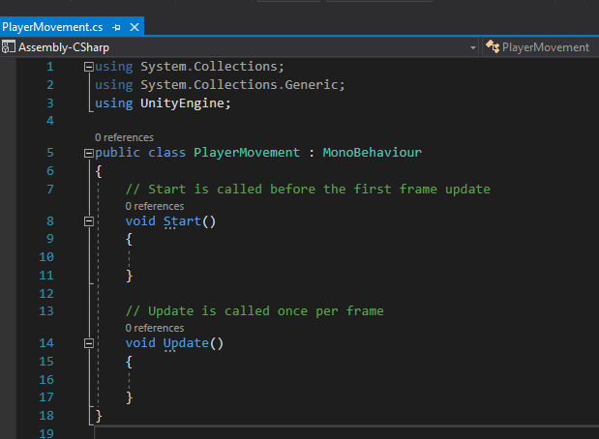
EL MONOBEHAVIOR
Con esto, Unity entiende que un Componente que un GameObject puede utilizar.
Start: Cuando el Objeto es creado o inicializado.
Update: Cada Frame

Slide 20
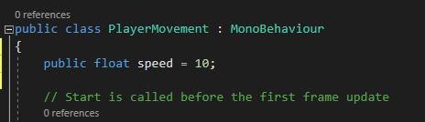
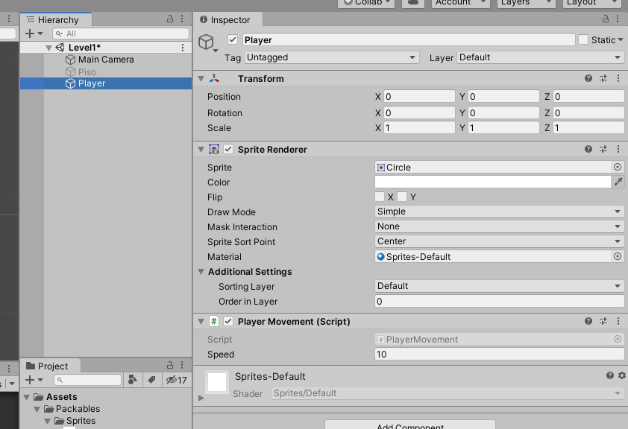
SCRIPT DE MOVIMIENTO
Creamos la Variable speed para cambiar fácilmente la velocidad de nuestro Player en el Inspector de Unity.

Slide 21
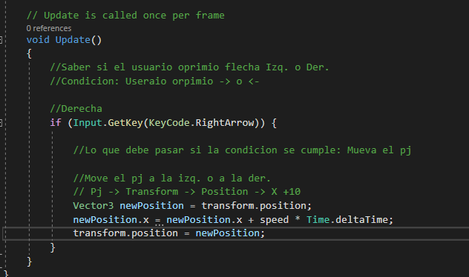
SCRIPT DE MOVIMIENTO
Sabemos si el Usuario está oprimiendo la tecla “Flecha derecha”
Tomamos nuestra posición actual y la movemos a la derecha en base a nuestra Velocidad

Slide 22
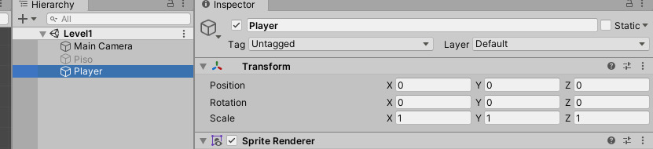
SCRIPT DE MOVIMIENTO
Gracias al MonoBehavior tenemos un acceso directo al Transform: posición, rotación, escala y más!

Slide 23
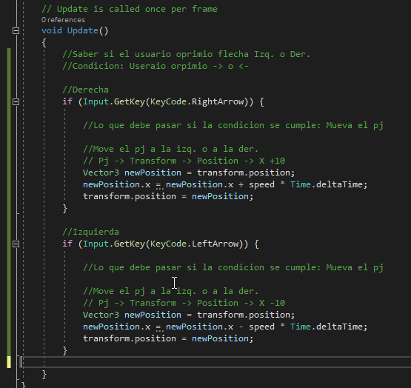
SCRIPT DE MOVIMIENTO
Hacemos lo mismo para la dirección Izquierda, cambiando los valores correspondientes.

Slide 24
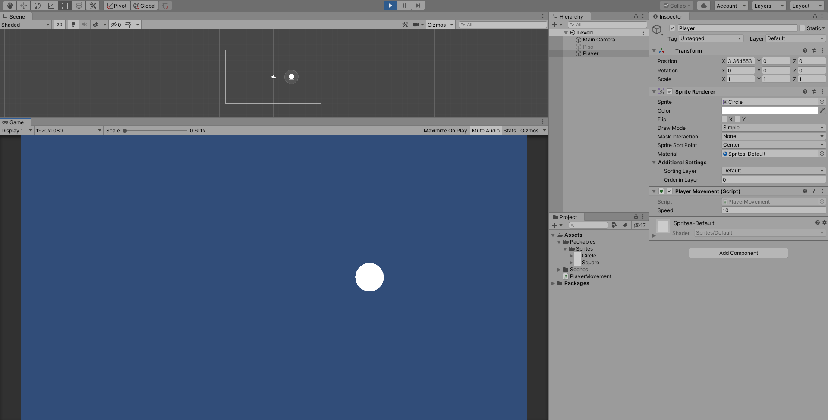
PROBANDO
Probar con diferentes valores

Slide 25
PROBANDO
Note que los cambios hechos mientras esta en Play, NO se guardan!!!!
Todo vuelve al estado anterior cuando sale del estado Play.
Probar con diferentes valores

Slide 26
RETO:
AGREGAR MOVIMIENTO ARRIBA Y ABAJO.

Slide 27

Theme created by

